Slide 1

양자 프로그래밍 4 강
Grover’s Search Algorithm
Quantum Ant

Slide 2
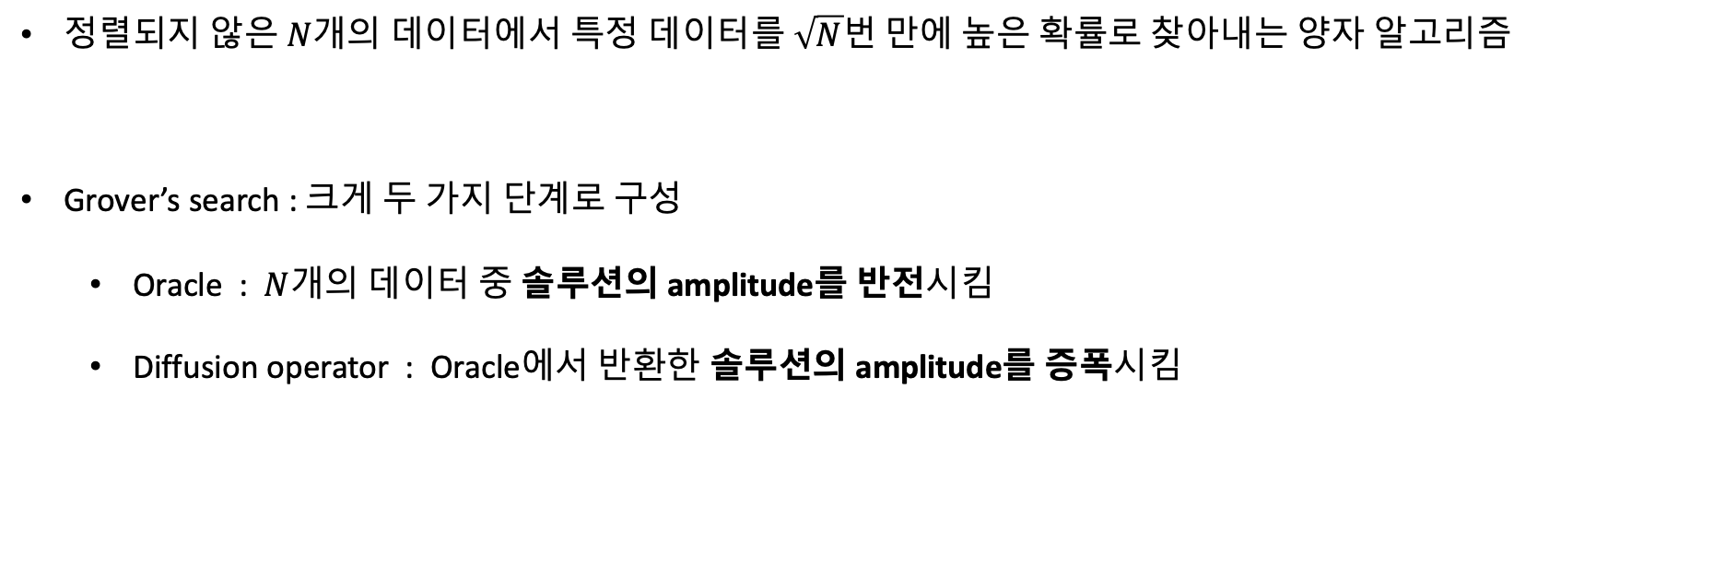
Grover’s Search Algorithm
정렬되지 않은 $N$개의 데이터에서 특정 데이터를 $\sqrt{N}$번 만에 높은 확률로 찾아내는 양자 알고리즘
Grover’s search : 크게 두 가지 단계로 구성
Oracle : $N$개의 데이터 중 솔루션의 amplitude를 반전시킴
Diffusion operator : Oracle에서 반환한 솔루션의 amplitude를 증폭시킴

Slide 3
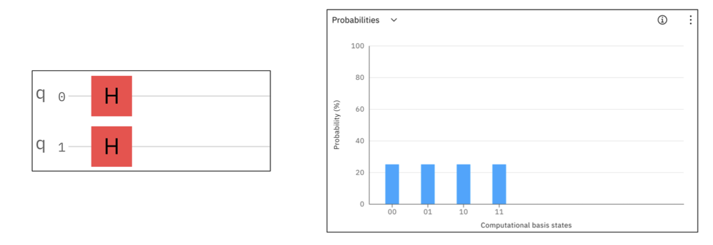
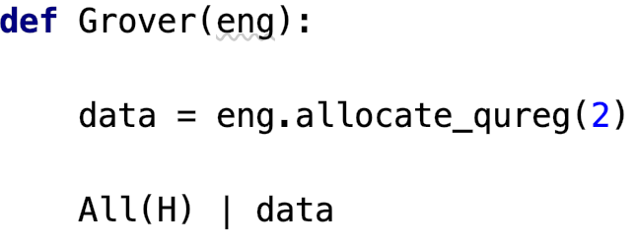
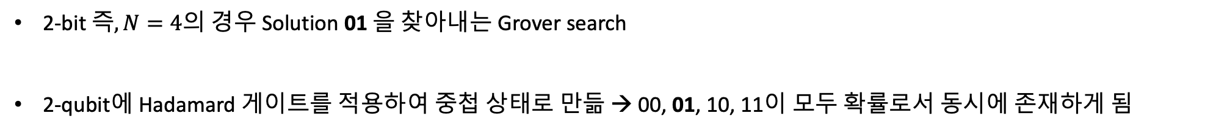
Grover’s Search Algorithm : Setting
2-bit 즉$, N=4$의 경우 Solution 01 을 찾아내는 Grover search
2-qubit에 Hadamard 게이트를 적용하여 중첩 상태로 만듦 → 00, 01, 10, 11이 모두 확률로서 동시에 존재하게 됨

Slide 4
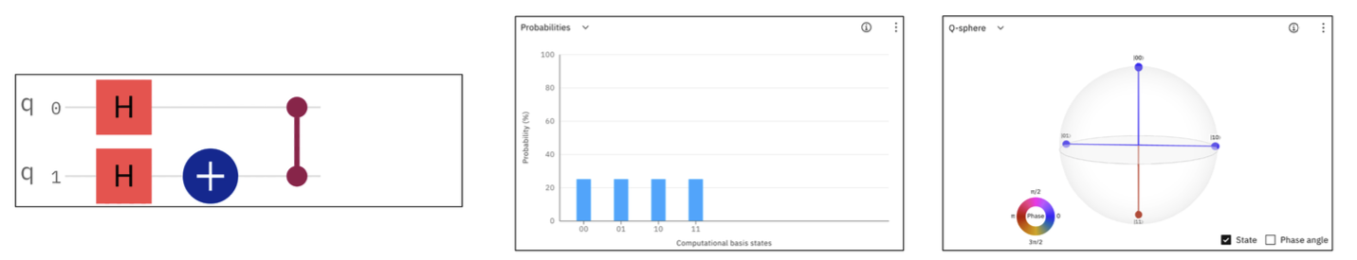
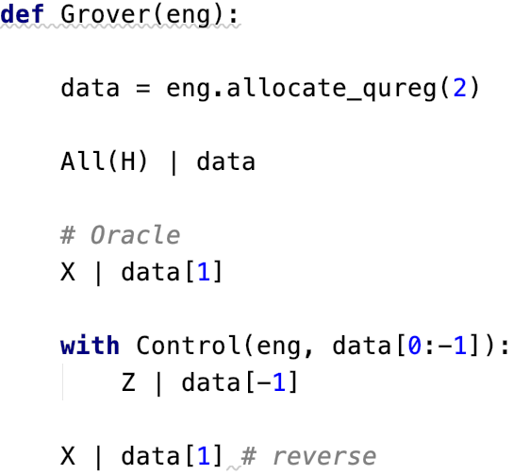
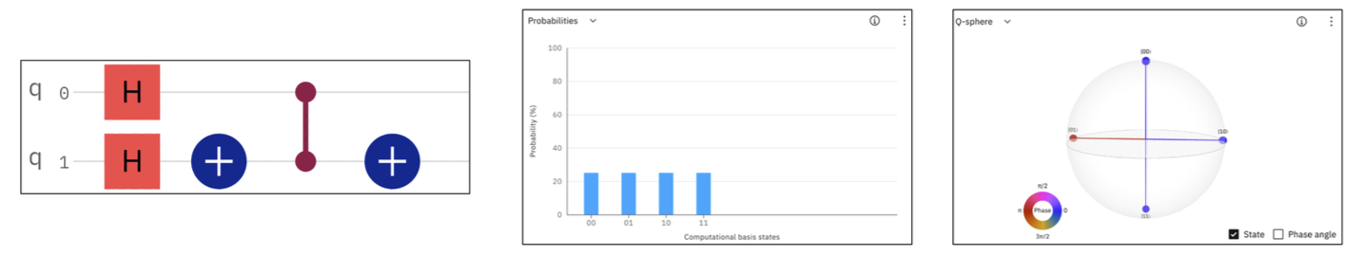
Grover’s Search Algorithm : Design Oracle
Solution 01 을 찾아내기위한 Oracle을 설계해야 함
2-qubit 상태가 01 인 경우에만 2-qubit이 11인 상태를 가지도록 설계
11, 즉 모든 큐비트가 1인 경우 Z게이트를 사용하여 해당 상태의 부호를 – 로 바꿈

Slide 5
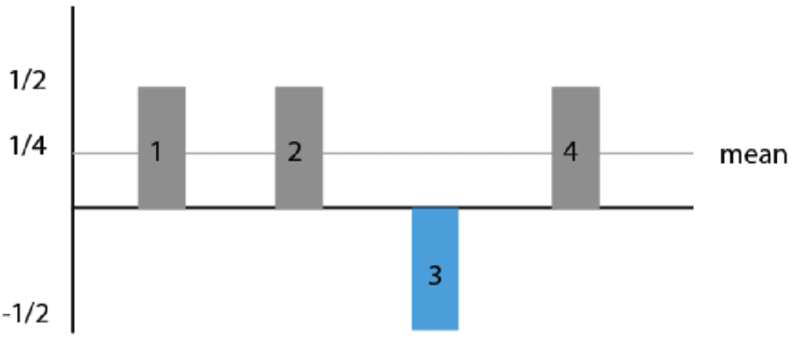
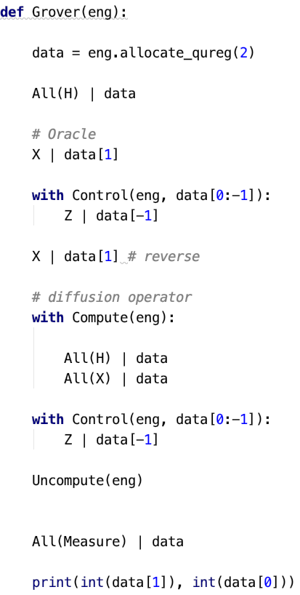
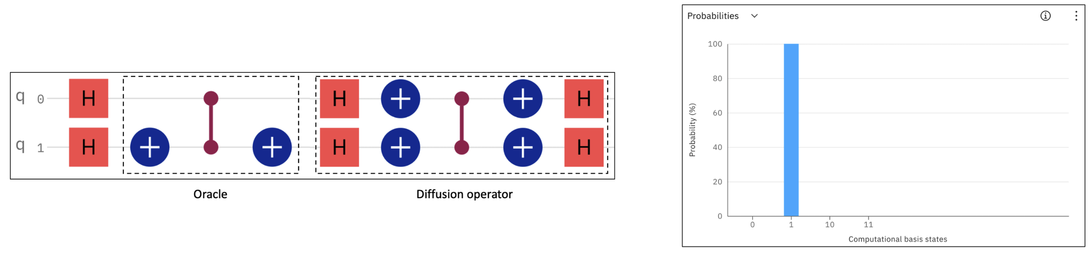


Grover’s Search Algorithm : Diffusion operator
Oracle에서 반환한(- 부호) 솔루션의 amplitude를 증폭시킴
$\sqrt{N}$
반복
*

Slide 6
실 습

Slide 7
감사합니다

